Slide 1

Visualización interactiva de código Java mediante anotaciones
Estudiante: Marcos Ramos Abia
Tutor: Juan de Lara Jaramillo
Notes:
Introducirme, introducir el nombre del proyecto
Voy a hablar de la estructura de la presentación

Slide 2
Índice
Introducción
1.1 Comentarios
1.2 Anotaciones
1.3 Mantenimiento
1.4 Comprensión de código
Objetivos del proyecto
Ejemplo
3.1 Código recibido
3.2 Anotaciones
3.3 Resultado
Preguntas
Bibliografía y enlaces
Notes:
Voy a comentar los puntos básicos de la presentación

Slide 3
Índice
Introducción
1.1 Comentarios
1.2 Anotaciones
1.3 Mantenimiento
1.4 Comprensión de código
Objetivos del proyecto
Ejemplo
3.1 Código recibido
3.2 Anotaciones
3.3 Resultado
Preguntas
Bibliografía y enlaces
Notes:
En la introducción veremos los conceptos básicos y el origen del proyecto

Slide 4
Índice
Introducción
1.1 Comentarios
1.2 Anotaciones
1.3 Mantenimiento
1.4 Comprensión de código
Objetivos del proyecto
Ejemplo
3.1 Código recibido
3.2 Anotaciones
3.3 Resultado
Preguntas
Bibliografía y enlaces
Notes:
Después enlazaremos eso con los objetivos que tiene el proyecto

Slide 5
Índice
Introducción
1.1 Comentarios
1.2 Anotaciones
1.3 Mantenimiento
1.4 Comprensión de código
Objetivos del proyecto
Ejemplo
3.1 Código recibido
3.2 Anotaciones
3.3 Resultado
Preguntas
Bibliografía y enlaces
Notes:
Una vez eso esté cubierto, se verá con detalle un ejemplo del uso

Slide 6
Índice
Introducción
1.1 Comentarios
1.2 Anotaciones
1.3 Mantenimiento
1.4 Comprensión de código
Objetivos del proyecto
Ejemplo
3.1 Código recibido
3.2 Anotaciones
3.3 Resultado
Preguntas
Bibliografía y enlaces
Notes:
Como siempre, hay un espacio reservado para preguntas

Slide 7
Índice
Introducción
1.1 Comentarios
1.2 Anotaciones
1.3 Mantenimiento
1.4 Comprensión de código
Objetivos del proyecto
Ejemplo
3.1 Código recibido
3.2 Anotaciones
3.3 Resultado
Preguntas
Bibliografía y enlaces
Notes:
Y una bibliografía en la que se pueden encontrar los recursos utilizados para la presentación, así como un enlace al repositiorio de GitHub donde se encuentra el proyecto y sus manuales de uso

Slide 8
1. Introducción
1.1 Comentarios
1.2 Anotaciones
1.3 Mantenimiento
1.4 Comprensión de código

Slide 9
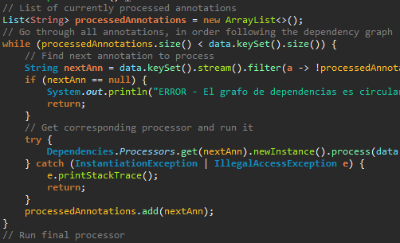
1.1 Comentarios
Usos
Comentar partes de código poco intuitivas
Desventajas
No están normalizados

Slide 10

1.2 Anotaciones
Usos en Java
@Deprecated
@Override
Anotaciones personalizadas

Slide 11
1.3 Mantenimiento
Costes de desarrollo vs mantenimiento
Dificultades de mantenimiento
Un cambio de un 12% supone un coste de mantenimiento del 55% [1]

Slide 12
1.3 Mantenimiento
Factores adicionales que pueden afectar al mantenimiento
Cambios de equipo
Código “legacy”

Slide 13
1.4 Comprensión de código
Definición
¿Cómo podemos aumentarla?
Comentarios
Más extensibles, pero también más subjetivos
Anotaciones
Son cerradas y estrictas
Existen estándares de anotaciones en Java y en otros lenguajes
Doxygen (herramienta externa)

Slide 14
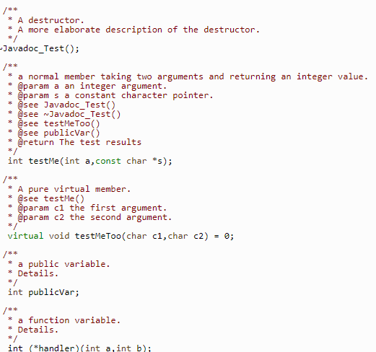
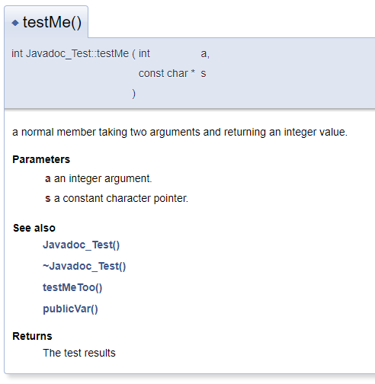
1.4 Comprensión de código

Slide 15
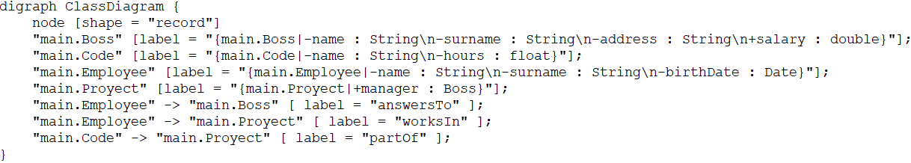
2. Objetivos del proyecto
Sistema de anotaciones
Procesador de anotaciones
Generación de gráficos
Formato DOT
Otras salidas

Slide 16
2. Objetivos del proyecto
Aumentar la comprensión de código
Mejorar mantenibilidad

Slide 17
3. Ejemplo
Posibles casos de uso
Código se entrega a un equipo que no ha realizado el desarrollo
Cambia parte del personal que mantiene el código

Slide 18




3. Ejemplo

Slide 19
3. Ejemplo
Las clases están relacionadas, pero ¿cómo exactamente?
Incluso con buenos comentarios, es difícil mantener en mente toda la información según se lee el código, especialmente en proyectos grandes
Se pueden ir añadiendo comentarios o haciendo anotaciones en sistemas externos, pero esto no ayuda a largo plazo. Si luego vuelve a cambiar de manos, esos comentarios y anotaciones no ayudarán.

Slide 20
3. Ejemplo
Vamos a usar la librería de prueba de Class Diagram (CD)
Sintaxis simplificada que intenta asemejarse a los diagramas de clases UML

Slide 21
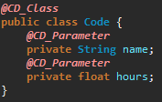
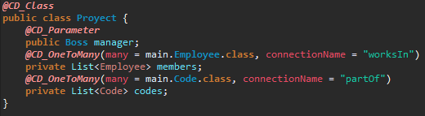
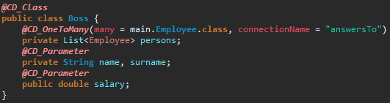
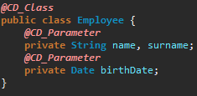
3. Ejemplo

Slide 22
3. Ejemplo
Se pueden ir añadiendo las anotaciones según se va analizando cada archivo
Una vez anotadas, la generación del diagrama es instantánea
Incluso puede verse la construcción del diagrama en tiempo real según se añaden anotaciones

Slide 23
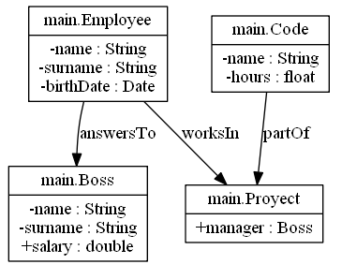
3. Ejemplo

Slide 24
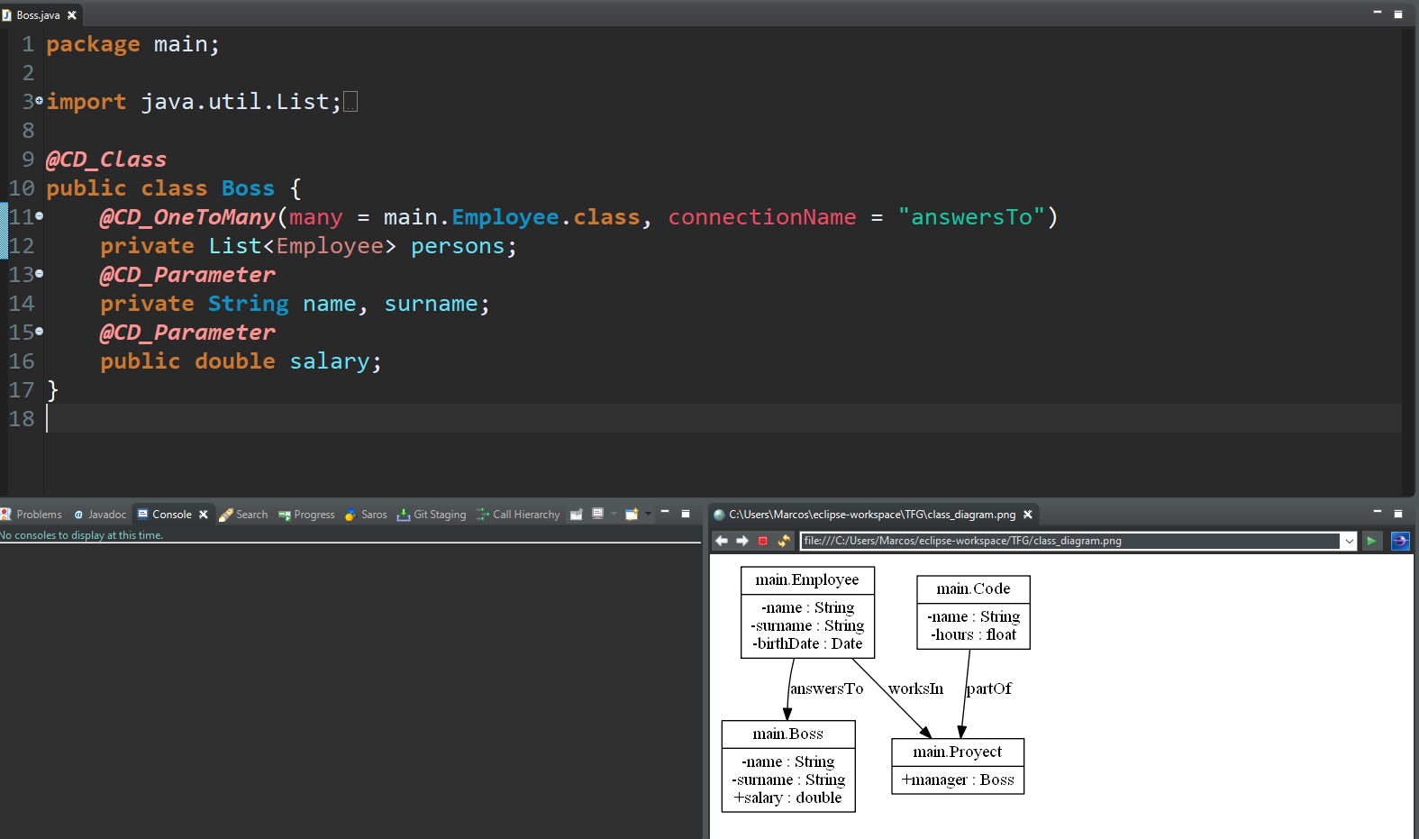
3. Ejemplo

Slide 25
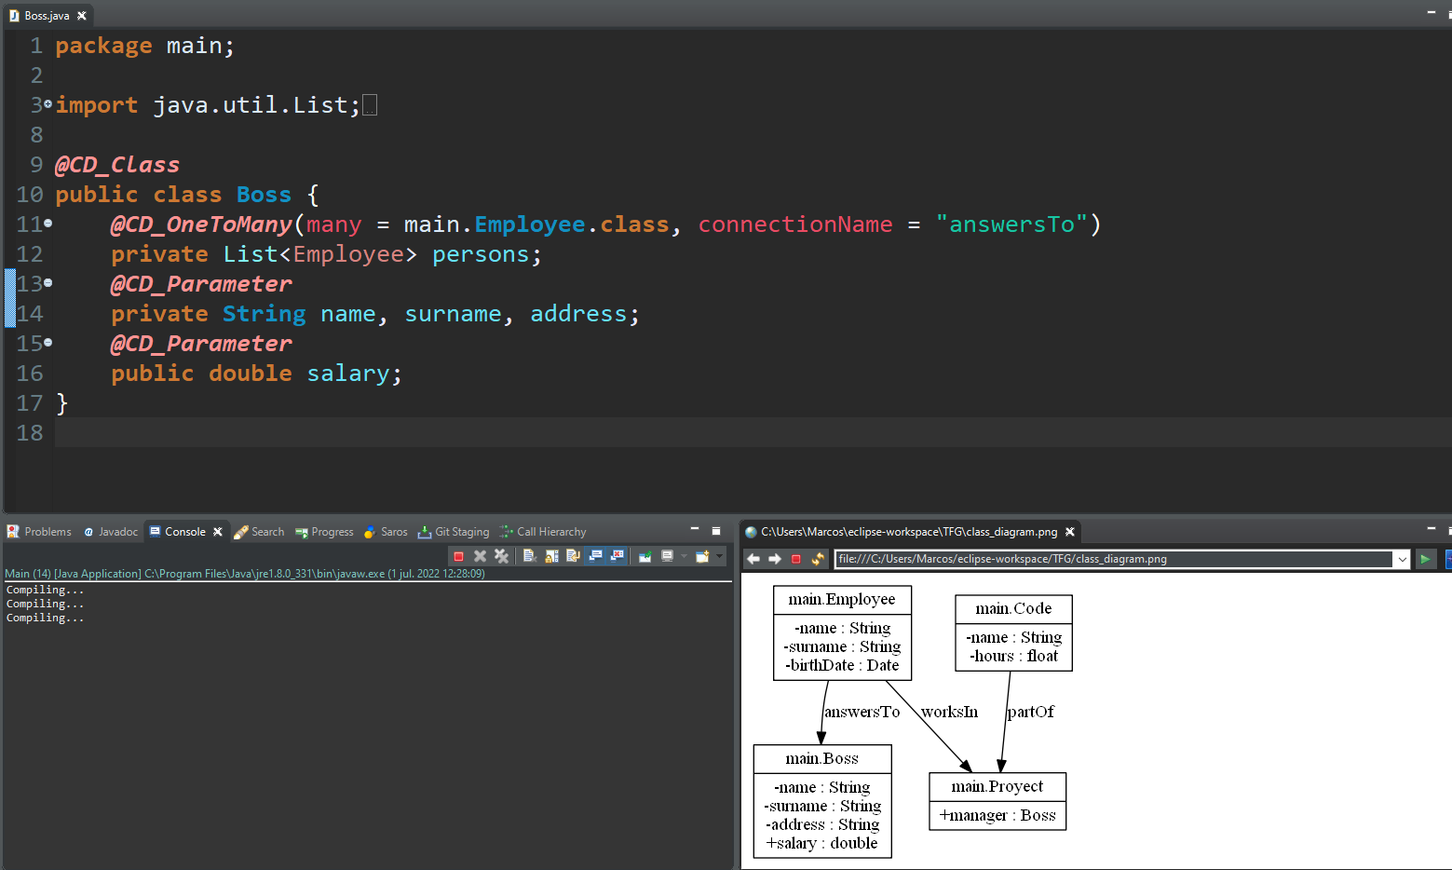
3. Ejemplo

Slide 26
4. Preguntas

Slide 27
5. Bibliografía y enlaces
[1] Siddhi, P., & Rajpoot, V. K. (2012). A Cost estimation of maintenance phase for component based software. IOSR Journal of Computer Engineering (IOSRJCE), 1(3), 1-50.
Manual Doxygen
Enlace a GitHub del proyecto: GitHub

